Slide 1
¿Compiten de verdad en precio las grandes cadenas de moda en España?
Massimo
Dutti
Cortefiel
59,95 €
59,99 €
H&M
Zara
Springfield
Mango
34,99 €
35,95 €
35,99 €
Posicionamiento de precio de 16 cadenas a partir de su catálogo online
29,99 €
Primark
Lefties
18,00 €
19,99 €
Javier Benítez Escobedo
Datos recogidos el 10/10/2026
Altura de cada peldaño: precio mediano del vaquero básico (marcas con 15 modelos o más). Azul: Inditex. Naranja: Tendam.
Notes:
Pregunta de partida: dónde se posiciona en precio cada gran cadena de moda en España y con quién se solapa. Esta versión amplía el análisis de 5 a 16 cadenas: se añaden Mango, Tendam (Springfield, Cortefiel, Pedro del Hierro, Women'secret) y seis marcas españolas de gama media-alta. Es un análisis de precio de catálogo, no de ventas ni de cuota.

Slide 2
Inditex y Tendam escalonan sus marcas; los choques de precio están en la gama baja y en la media
×2
97 %
78 %
Cada escalón de Inditex cuesta aproximadamente el doble (×1,7 a ×2,0). Tendam repite el patrón un peldaño más arriba.
de solapamiento entre Lefties y Primark en vaqueros: el choque de la gama baja. Ninguna de las marcas nuevas entra ahí.
entre Mango y Zara en vaqueros. La gama media pasa a ser un choque a tres, con H&M (87 % con Zara).
Massimo Dutti ya no está solo: Cortefiel coincide con él en precio de catálogo (91 % en vaqueros), aunque con el precio rebajado baja al 56 %.
2
Notes:
La historia en una frase: Inditex coloca Lefties, Zara y Massimo Dutti en tramos de precio distintos, cada uno aproximadamente al doble del anterior, y Tendam hace lo mismo un peldaño más arriba. La gama baja sigue siendo un duelo entre Lefties y Primark. La gama media, en cambio, deja de ser un cara a cara: Mango entra de lleno entre Zara y H&M. Y Massimo Dutti ya no está solo: Cortefiel marca sus mismos precios de catálogo, aunque con muchas rebajas.

Slide 3
1.697 modelos de 16 cadenas, comparando la misma prenda básica
Inditex
Lefties, Zara, Massimo Dutti
73 camisetas · 162 vaqueros básicos
Tendam
Springfield, Cortefiel, Pedro del Hierro, Women'secret (fuera)
20 camisetas · 45 vaqueros básicos
Mango
Mango
12 camisetas · 87 vaqueros básicos
H&M
H&M
87 camisetas · 289 vaqueros básicos
Primark
Primark
23 camisetas · 45 vaqueros básicos
Premium española
Desigual, Adolfo Domínguez, Bimba y Lola, Scalpers, El Ganso, Silbon
4 camisetas · 43 vaqueros básicos
Qué se compara
Camiseta de manga larga y vaquero largo, sección mujer. Cada modelo cuenta una vez: las variantes de color no son filas nuevas.
Qué es una prenda básica
Camiseta lisa o de canalé, sin estampado ni adornos. Vaquero de cualquier corte, sin rotos, tachas ni estampados. Se clasifica por el nombre.
Qué entra en las métricas
Precio de catálogo, sin rebaja. Marcas con 5 modelos o más por prenda (de 5 a 14, muestra pequeña): 873 de las 890 básicas.
Azul: Inditex. Naranja: Tendam. El número de prendas es el de modelos básicos de las marcas que entran en el análisis.
3
Notes:
Dieciséis cadenas agrupadas por grupo empresarial o segmento. Comparamos solo prendas básicas, que son las más comparables entre marcas. Con menos de 5 modelos básicos no calculamos cuartiles ni solapamiento; esas marcas solo aparecen como puntos sueltos. Women'secret queda fuera porque es lencería y homewear y no vende vaqueros.

Slide 4
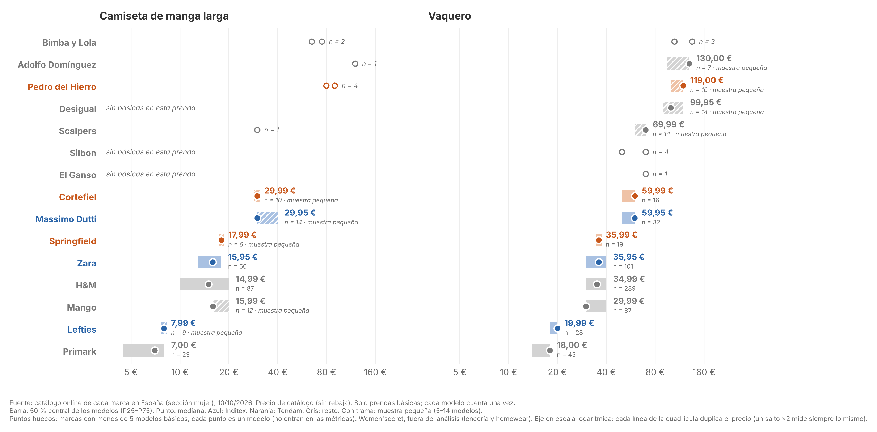
Cada cadena ocupa su tramo: el vaquero mediano va de 18,00 € en Primark a 130,00 € en Adolfo Domínguez
4
Notes:
Cada barra es el 50 % central de los modelos de una marca y el punto, su precio mediano. El eje está en escala logarítmica: cada línea de la cuadrícula duplica el precio, así que la zona barata no se aplasta y un salto "×2" mide siempre lo mismo. Las marcas premium solo tienen muestra suficiente en vaqueros; en camisetas aparecen como puntos sueltos.

Slide 5
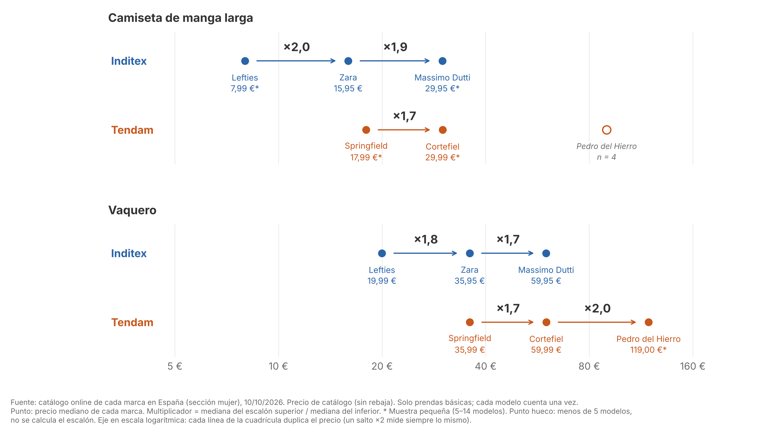
Cada escalón de Inditex cuesta casi el doble; Tendam repite el patrón un peldaño más arriba
Cálculo (medianas)
Camiseta
Lefties → Zara ×2,0 (15,95 / 7,99)
Zara → Massimo Dutti ×1,9 (29,95 / 15,95)
Springfield → Cortefiel ×1,7 (29,99 / 17,99)
Vaquero
Lefties → Zara ×1,8 (35,95 / 19,99)
Zara → Massimo Dutti ×1,7 (59,95 / 35,95)
Springfield → Cortefiel ×1,7 (59,99 / 35,99)
Cortefiel → Pedro del Hierro ×2,0 (119,00 / 59,99)
Con el precio rebajado el vaquero de Springfield baja a 25,19 € y el de Cortefiel a 49,99 €.
5
Notes:
Dividimos la mediana de cada escalón entre la del anterior. En Inditex sale de 1,7 a 2,0 veces en las dos prendas. Tendam escalona igual (×1,7 y ×2,0), pero empieza más arriba: Springfield cuesta lo que Zara y Cortefiel lo que Massimo Dutti. Ojo: casi todo Springfield y buena parte de Cortefiel estaban rebajados; con el precio rebajado, la escalera de Tendam baja.

Slide 6
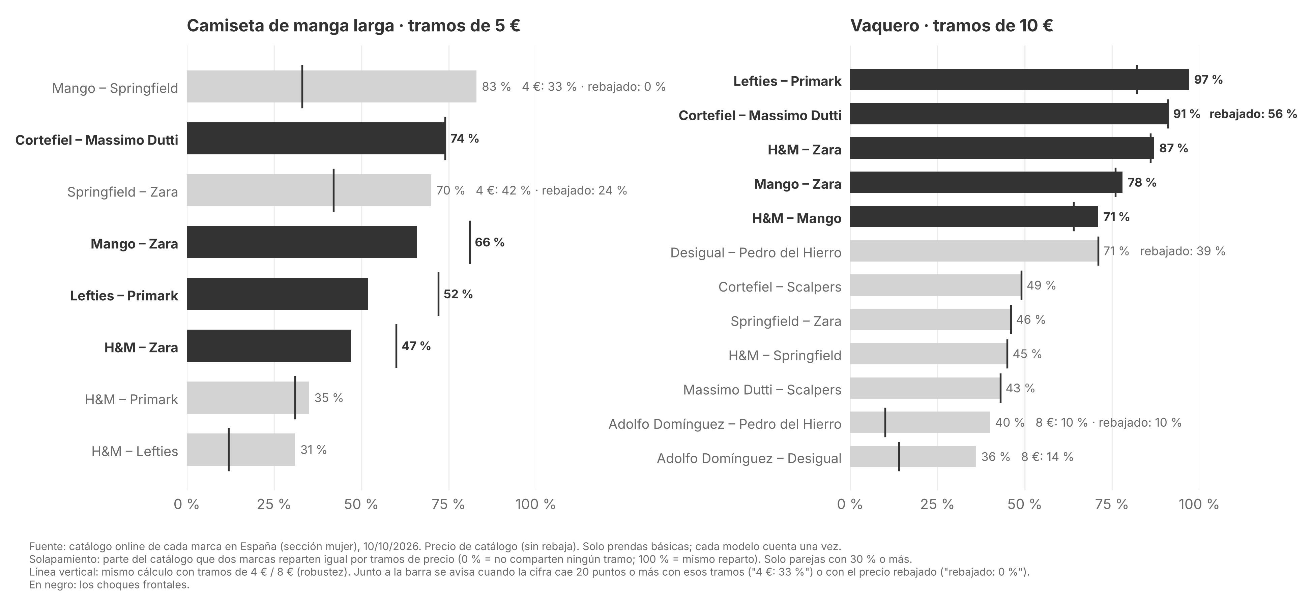
Hay cinco choques frontales de precio, y en la gama baja sigue habiendo solo uno
6
Notes:
Medimos cuánto se parecen los repartos de precio de cada pareja de marcas, por tramos. En negro, los choques que defendemos: aguantan al cambiar el ancho de los tramos (la rayita vertical). Los textos junto a las barras avisan cuando una cifra cae mucho con otros tramos o con el precio rebajado: Mango–Springfield o Springfield–Zara en camisetas parecen altos, pero son efecto del corte, como pasaba con H&M–Lefties. Cortefiel–Massimo Dutti es real a precio de catálogo, pero depende de las rebajas.

Slide 7
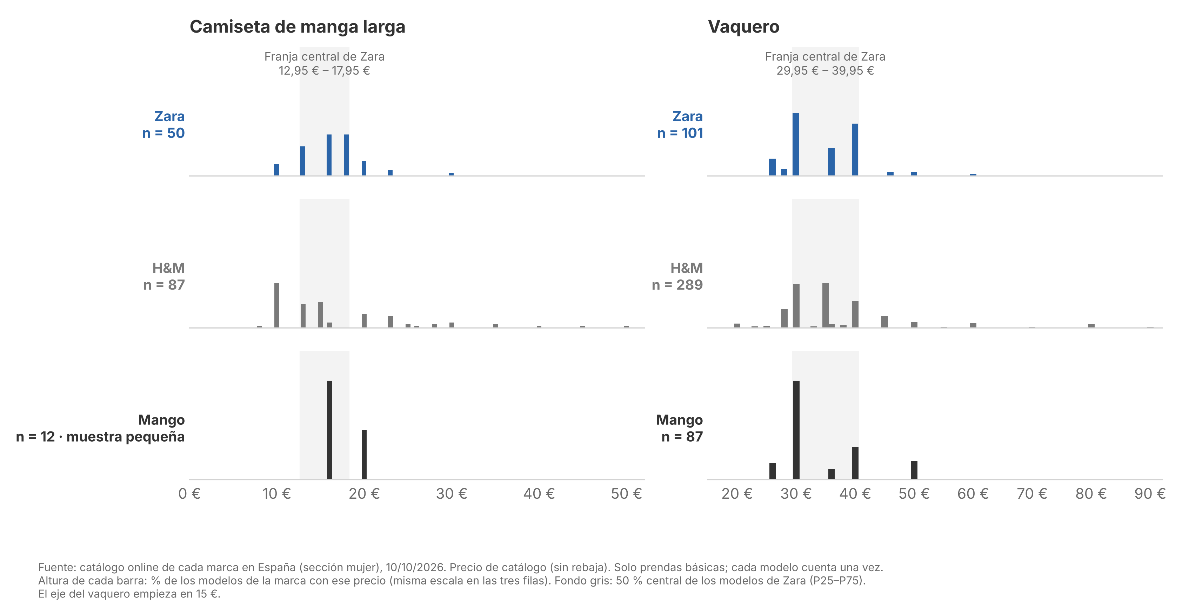
La gama media es un choque a tres: Zara, H&M y Mango
Solapamiento en vaqueros
Mango – Zara 78 % (tramos de 8 €: 76 %)
H&M – Mango 71 % (64 %)
H&M – Zara 87 % (86 %)
En camisetas
Mango – Zara 66 % (tramos de 4 €: 81 %), con solo 12 camisetas de Mango: muestra pequeña.
Mango, el más barato de los tres en vaquero: mediana 29,99 €, frente a 34,99 € de H&M y 35,95 € de Zara.
7
Notes:
Mango entra de lleno en la franja central de Zara. En vaqueros, el 56 % de sus modelos básicos está a 29,99 €, justo en el borde bajo de esa franja. El solapamiento con Zara es del 78 % y aguanta con tramos de 8 €. Quien posicione una marca en la gama media ya no puede compararse solo con Zara y H&M.

Slide 8
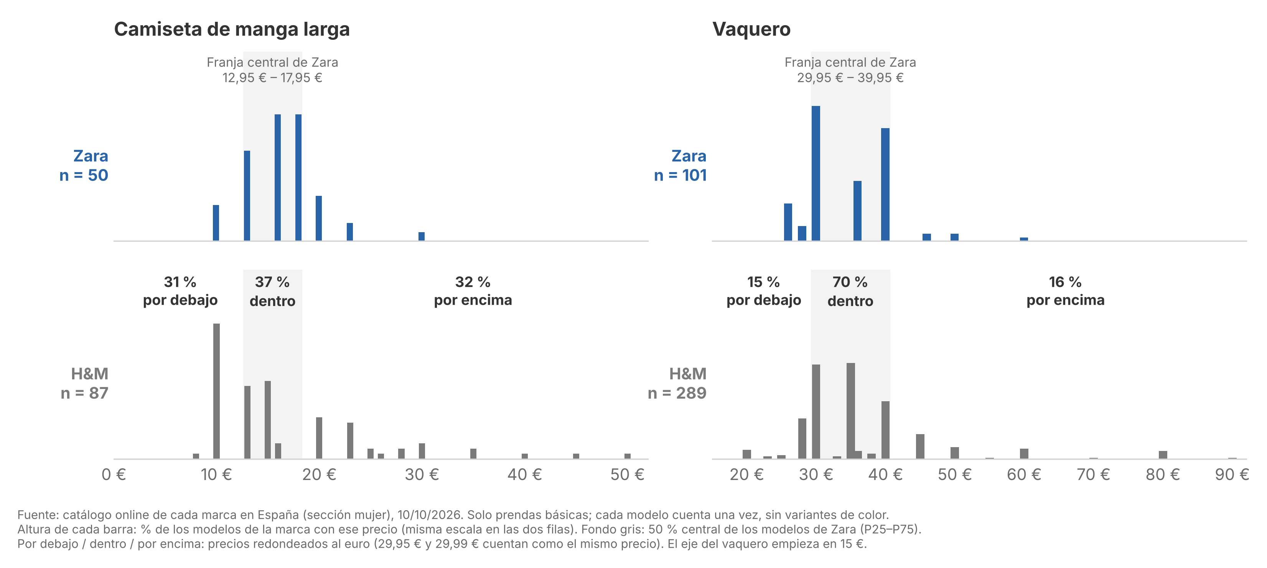
H&M rodea a Zara en camisetas; en vaqueros el choque es más frontal
El espejismo de la media
H&M parece más cara que Zara por la media, pero no por la mediana:
Camiseta media H&M 16,90 € > Zara 16,39 €; mediana H&M 14,99 € < Zara 15,95 €
Vaquero media H&M 36,38 € > Zara 34,41 €; mediana H&M 34,99 € < Zara 35,95 €
La cola cara de H&M (camisetas de hasta 49,99 €, vaqueros de hasta 89,99 €) sube su media.
8
Notes:
Esta conclusión no cambia con la ampliación (H&M y Zara son los mismos datos). En camisetas, H&M tiene tanta oferta por debajo de la franja central de Zara (31 %) como dentro (37 %) o por encima (32 %). En vaqueros, el 70 % de H&M cae dentro de la franja de Zara. Y una advertencia: por la media, H&M parece más cara que Zara; por la mediana es al revés. La media la sube una cola de productos caros de la propia H&M.

Slide 9
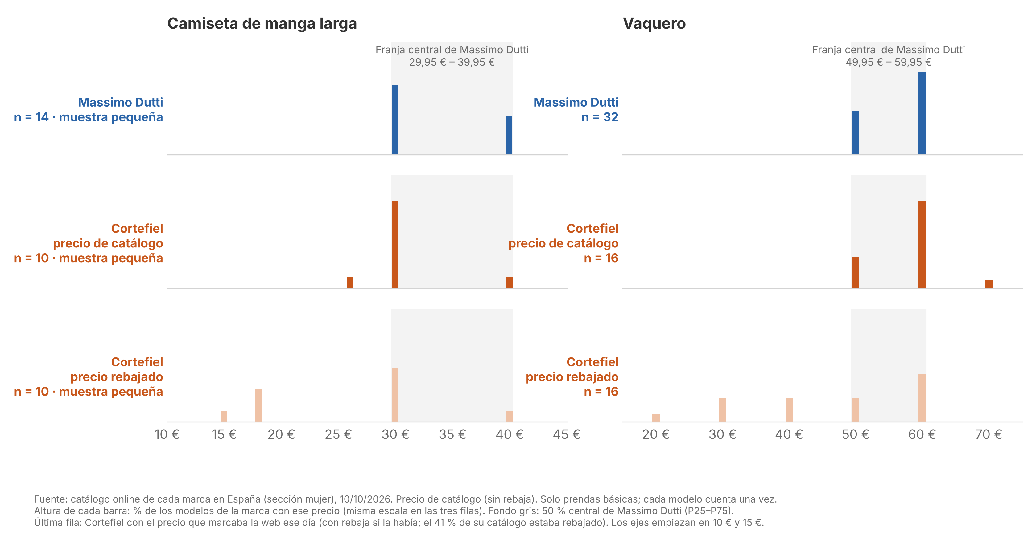
Cortefiel coincide con Massimo Dutti en precio de catálogo, pero con la rebaja se separa
A precio de catálogo
Solapamiento 91 % en vaqueros y 74 % en camisetas. Aguanta al cambiar los tramos.
Con el precio rebajado
56 % en vaqueros y 60 % en camisetas: Cortefiel se separa hacia abajo.
Lo que no sabemos
A qué precio se vende cada prenda. Si casi todo se vende rebajado, el precio de catálogo exagera la posición de Cortefiel.
9
Notes:
A precio de catálogo, Cortefiel cae justo encima de Massimo Dutti: 59,99 € frente a 59,95 € en vaquero y 29,99 € frente a 29,95 € en camiseta (medianas). Pero el 41 % de su catálogo estaba rebajado, con un descuento medio del 47 %. Con el precio que marcaba la web ese día, el solapamiento en vaqueros baja del 91 % al 56 %. No sabemos a qué precio se vende de verdad: solo vemos el catálogo.

Slide 10
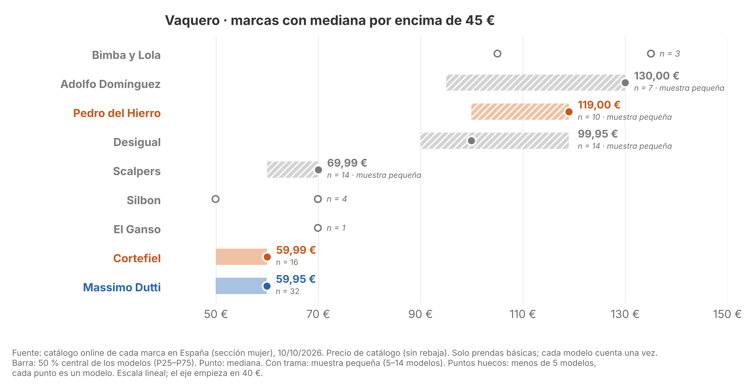
Por encima de 60 € el vaquero se ordena en dos niveles, aunque con muestras pequeñas
Nivel 1 · en torno a 60–80 €
Scalpers (69,99 €). Toca a Cortefiel (49 % de solapamiento) y a Massimo Dutti (43 %).
Nivel 2 · en torno a 90–135 €
Desigual, Pedro del Hierro y Adolfo Domínguez. Desigual – Pedro del Hierro: 71 % (con rebajas, 39 %).
Ancla de control
0 % de solapamiento entre cualquier marca de este tramo y Primark o Lefties: el método separa bien.
10
Notes:
Entre las marcas de gama media-alta hay dos niveles: Scalpers (mediana 69,99 €), junto a Silbon y El Ganso, que tienen muy pocos modelos; y por encima Desigual (99,95 €), Pedro del Hierro (119,00 €) y Adolfo Domínguez (130,00 €). Todas con menos de 15 modelos: es una tendencia, no una conclusión firme. En camisetas ninguna de estas marcas llega a 5 modelos básicos.

Slide 11
Las marcas repiten unos pocos precios; el x,95 lo usan sobre todo Zara y Massimo Dutti
10 de 20
combinaciones de marca y prenda en las que 3 precios o menos cubren todo su catálogo de básicas
,95
Zara 100 % · Massimo Dutti 100 % · Desigual 64 %
,99
H&M 100 % · Lefties 100 % · Mango 100 % · Cortefiel 100 % · Springfield 100 % · Scalpers 79 %
Enteros (,00)
Adolfo Domínguez 100 % · Primark 87 % · Pedro del Hierro 60 % · Desigual 36 %
,90
Pedro del Hierro 40 % · Scalpers 21 %
Porcentaje de los modelos básicos de cada marca (camiseta y vaquero) con esa terminación. Solo se listan las marcas en las que la terminación pesa un 20 % o más.
11
Notes:
En 10 de las 20 combinaciones de marca y prenda que entran en las métricas, tres precios o menos cubren todo el catálogo de básicas. Y cada cadena tiene su firma en los céntimos: Zara y Massimo Dutti terminan en ,95; H&M, Lefties, Mango y Tendam en ,99; Primark y Adolfo Domínguez usan precios enteros. Es un dato de apoyo, no un hallazgo central.

Slide 12
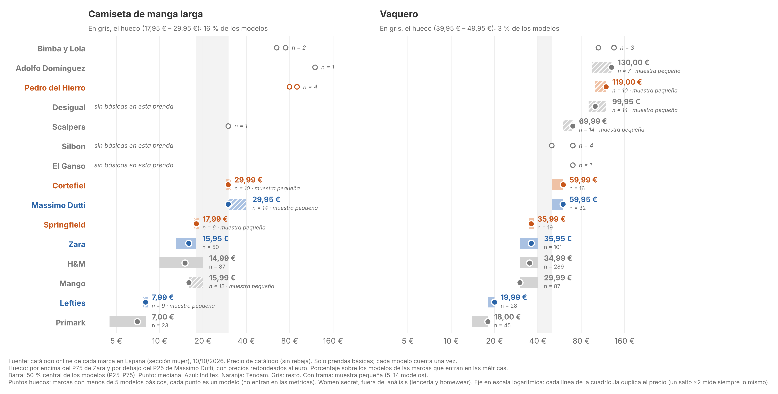
Entre Zara y Massimo Dutti el hueco sigue casi vacío, ahora con vecinos a los dos lados
12
Notes:
Entre el precio alto de Zara y el bajo de Massimo Dutti hay poca oferta: el 16 % de los modelos en camisetas y el 3 % en vaqueros, sobre todo la cola de H&M y, en camisetas, 4 modelos de Mango. Las marcas nuevas se quedan a los lados: Springfield por debajo y Cortefiel a la altura de Massimo Dutti. Ni siquiera con el precio rebajado se llena (15 % y 4 %): las rebajas lo saltan hacia abajo.

Slide 13
Para posicionar una marca: elegir primero el tramo y después contra quién compararse
1. Gama baja
Vaquero 18,00 €–19,99 € · camiseta 7,00 €–7,99 €
La referencia son Lefties y Primark. Ninguna de las 11 marcas nuevas entra en este tramo.
2. Gama media
Vaquero 29,99 €–35,95 € · camiseta 14,99 €–15,95 €
Compararse con Zara, H&M y Mango a la vez. Springfield asoma por arriba, con rebajas casi permanentes.
3. Gama media-alta
Vaquero 59,95 € · camiseta 29,95 €
Massimo Dutti y Cortefiel. Con Cortefiel, mirar también su precio rebajado.
4. Zona a investigar
Camiseta 17,95 €–29,95 € · vaquero 39,95 €–49,95 €
La menos ocupada entre estas cadenas. Antes de decidir: ¿hay demanda a ese precio? ¿La ocupan marcas fuera del estudio, como COS o & Other Stories?
Precios: medianas de catálogo de las prendas básicas, salvo la zona a investigar (P75 de Zara – P25 de Massimo Dutti).
13
Notes:
Traducción práctica para un equipo de marketing. Primero decidir el tramo de precio de entrada; después, qué marcas son la referencia en ese tramo. La zona entre Zara y Massimo Dutti es la menos ocupada, pero es una oportunidad a investigar, no un hueco de mercado demostrado: no sabemos si hay demanda a ese precio.

Slide 14
Al añadir 11 marcas, cinco conclusiones se mantienen y dos cambian
Se mantiene
Inditex escalona sus marcas: cada escalón cuesta aproximadamente el doble.
Se mantiene
Lefties–Primark es el único choque de la gama baja (97 % en vaqueros).
Se mantiene
H&M rodea a Zara en camisetas y choca de frente con ella en vaqueros.
Se mantiene
Hay un hueco entre Zara y Massimo Dutti (16 % y 3 % de los modelos).
Se mantiene
El ancla de control funciona: 0 % entre las marcas premium y Primark o Lefties.
Cambia
"Solo dos choques frontales" → cinco. Mango entra en la gama media (78 % con Zara en vaqueros).
Cambia
"Massimo Dutti está aislado" → Cortefiel coincide con él a precio de catálogo (91 %; 56 % con rebajas).
Nuevo
Tendam también escalona (×1,7 y ×2,0), un peldaño por encima de Inditex.
14
Notes:
Material de criterio: antes de dar por buena una conclusión, ver si aguanta al ampliar la muestra. Con 16 cadenas, la escalera de Inditex, el duelo de la gama baja, "H&M rodea a Zara" y el hueco siguen en pie. Cambian dos cosas: ya no hay solo dos choques frontales (Mango entra en la gama media) y Massimo Dutti ya no está aislado (Cortefiel, a precio de catálogo). Y aparece algo nuevo: Tendam también escalona.

Slide 15
Lo que este análisis no dice
Posicionamiento, no estrategia
La escalera puede ser una segmentación buscada o prendas de distinto material. Sin la composición, no se distinguen.
Una foto de un solo día
10/10/2026, precio de catálogo. Springfield tenía el 90 % rebajado y Cortefiel el 41 %: su catálogo puede exagerar su precio real.
Muestras pequeñas
Las marcas premium solo tienen muestra en vaqueros, y de 7 a 14 modelos. Con menos de 5 no se calcula nada.
Básicas por palabras clave
Por el nombre del producto. En 5 marcas, la manga larga se filtró leyendo la ficha; en 4, el vaquero por la palabra "denim".
Marcas fuera
Shein (protección anti-bot) y Women'secret (lencería y homewear, sin vaqueros).
Sublíneas y marcas invitadas
H&M, Zara y Primark mezclan sublíneas. Se excluyeron las marcas invitadas de Tendam y Scalpers.
Qué es un modelo
Lo que la web trata como referencia propia. En H&M y Mango, cada lavado de un vaquero cuenta como modelo.
Medidas aproximadas
Cuartiles con NTILE(4). El solapamiento depende del ancho del tramo: se probó con dos anchos y con el precio rebajado.
15
Notes:
Esto es lo que hay que tener en cuenta antes de usar las conclusiones. La más importante sigue siendo la primera: describimos dónde están los precios, no por qué están ahí. Con la ampliación se añaden dos cautelas grandes: las rebajas de Tendam y las muestras pequeñas de las marcas premium.

Slide 16
Conclusión: un mapa de precios para decidir dónde entrar y contra quién medirse
Qué aporta: un mapa del precio de catálogo de 16 cadenas, comprobado con dos métricas, dos anchos de tramo y el precio rebajado, que dice en qué tramo está cada una y con quién comparte precios.
Una marca de ropa podría…
1. Fijar su precio de entrada con referencia: un vaquero entre 29,95 € y 39,95 € se medirá a la vez con Zara, H&M y Mango; por debajo de 19,99 €, con Lefties y Primark.
2. Separar sus propias líneas sin pisarse: Inditex y Tendam separan cada escalón casi al doble de precio; es una referencia de cuánta distancia dejar entre línea básica y línea premium.
3. Plantear una hipótesis de entrada: la zona entre Zara y Massimo Dutti (vaquero 39,95 €–49,95 €) es la menos ocupada. Hay que validar la demanda antes de lanzar nada.
Una agencia podría…
1. Ofrecer un informe de posicionamiento de precio a las marcas que asesora: dónde están, contra quién se comparan y qué huecos quedan, con cifras.
2. Repetir la foto cada temporada: el proceso es reproducible (mismas reglas, mismas métricas). Basta un catálogo nuevo para ver quién sube, quién baja y cómo afectan las rebajas.
3. Exigir pruebas antes de afirmar: un choque de precio solo se da por bueno si aguanta al cambiar los tramos y con el precio rebajado. Aquí, 4 de los 11 solapamientos por encima del 50 % caían 20 puntos o más.
Lo que no sustituye: no mide ventas ni demanda. Es el punto de partida para preguntarlas, no la respuesta.
16
Notes:
Para qué ha servido todo esto. Antes, "Zara compite con H&M" o "Massimo Dutti está en otra liga" eran intuiciones; ahora son cifras comprobadas con dos métricas, dos anchos de tramo y el precio rebajado. Una marca de ropa puede usarlo para fijar su precio de entrada y saber contra quién se la va a comparar. Una agencia puede usarlo como base de un informe de precios para las marcas que asesora y repetirlo cada temporada con el mismo método. Lo que no hace: no dice cuánto se vende ni si hay demanda en un tramo; es el punto de partida para esas preguntas.

Slide 17
Anexo A: distribución de precios de las marcas que entran en las métricas
Camiseta de manga larga
Vaquero
Marca | n | P25 | Mediana | P75 | Máx. | Media
Primark | 23 | 4,50 € | 7,00 € | 8,00 € | 10,00 € | 6,50 €
Lefties | 9* | 7,99 € | 7,99 € | 7,99 € | 9,99 € | 8,10 €
H&M | 87 | 9,99 € | 14,99 € | 19,99 € | 49,99 € | 16,90 €
Zara | 50 | 12,95 € | 15,95 € | 17,95 € | 29,95 € | 16,39 €
Mango | 12* | 15,99 € | 15,99 € | 19,99 € | 19,99 € | 17,32 €
Springfield | 6* | 17,99 € | 17,99 € | 17,99 € | 22,99 € | 18,82 €
Massimo Dutti | 14* | 29,95 € | 29,95 € | 39,95 € | 39,95 € | 33,52 €
Cortefiel | 10* | 29,99 € | 29,99 € | 29,99 € | 39,99 € | 30,59 €
Marca | n | P25 | Mediana | P75 | Máx. | Media
Primark | 45 | 14,00 € | 18,00 € | 18,00 € | 24,00 € | 17,20 €
Lefties | 28 | 17,99 € | 19,99 € | 19,99 € | 25,99 € | 19,24 €
Mango | 87 | 29,99 € | 29,99 € | 39,99 € | 49,99 € | 33,88 €
H&M | 289 | 29,99 € | 34,99 € | 39,99 € | 89,99 € | 36,38 €
Zara | 101 | 29,95 € | 35,95 € | 39,95 € | 59,95 € | 34,41 €
Springfield | 19 | 35,99 € | 35,99 € | 35,99 € | 39,99 € | 36,83 €
Massimo Dutti | 32 | 49,95 € | 59,95 € | 59,95 € | 59,95 € | 56,51 €
Cortefiel | 16 | 49,99 € | 59,99 € | 59,99 € | 69,99 € | 58,12 €
Scalpers | 14* | 59,99 € | 69,99 € | 69,99 € | 79,99 € | 66,40 €
Desigual | 14* | 89,95 € | 99,95 € | 119,00 € | 119,00 € | 102,47 €
Pedro del Hierro | 10* | 99,90 € | 119,00 € | 119,00 € | 129,00 € | 112,36 €
Adolfo Domínguez | 7* | 95,00 € | 130,00 € | 130,00 € | 130,00 € | 115,00 €
* Muestra pequeña (5–14 modelos). Cuartiles aproximados con NTILE(4). Fuente: catálogo online de cada marca en España (sección mujer), 10/10/2026. Precio de catálogo, prendas básicas.
17
Notes:
Tabla completa de la vista v_resumen_precios para las marcas con 5 modelos o más. Las marcas con menos de 5 modelos básicos en una prenda no tienen cuartiles: aparecen como puntos sueltos en los gráficos.

Slide 18
Anexo B: robustez del solapamiento y sensibilidad a las rebajas
Pareja | Prenda | Principal | 4 € / 8 € | Rebajado
Mango – Springfield | camiseta | 83 % | 33 % | 0 %
Cortefiel – Massimo Dutti | camiseta | 74 % | 74 % | 60 %
Springfield – Zara | camiseta | 70 % | 42 % | 24 %
Mango – Zara | camiseta | 66 % | 81 % | 74 %
Lefties – Primark | camiseta | 52 % | 72 % | 52 %
H&M – Zara | camiseta | 47 % | 60 % | 47 %
H&M – Primark | camiseta | 35 % | 31 % | 35 %
H&M – Lefties | camiseta | 31 % | 12 % | 31 %
Lefties – Primark | vaquero | 97 % | 82 % | 97 %
Cortefiel – Massimo Dutti | vaquero | 91 % | 91 % | 56 %
H&M – Zara | vaquero | 87 % | 86 % | 87 %
Mango – Zara | vaquero | 78 % | 76 % | 69 %
Desigual – Pedro del Hierro | vaquero | 71 % | 71 % | 39 %
H&M – Mango | vaquero | 71 % | 64 % | 68 %
Cortefiel – Scalpers | vaquero | 49 % | 49 % | 38 %
Springfield – Zara | vaquero | 46 % | 46 % | 55 %
H&M – Springfield | vaquero | 45 % | 45 % | 43 %
Massimo Dutti – Scalpers | vaquero | 43 % | 43 % | 43 %
Adolfo Domínguez – Pedro del Hierro | vaquero | 40 % | 10 % | 10 %
Adolfo Domínguez – Desigual | vaquero | 36 % | 14 % | 36 %
Métrica principal: solapamiento por tramos. Se reparte el catálogo de cada marca en tramos de precio (5 € en camiseta, 10 € en vaquero) y se suma, tramo a tramo, la menor de las dos proporciones. 0 % = no comparten ningún tramo; 100 % = mismo reparto.
Sensibilidad a las rebajas. Se repite todo con el precio que marcaba la web ese día. Inditex, H&M, Primark y Mango no cambian; Tendam baja: Springfield 35,99 € → 25,19 €; Cortefiel 59,99 € → 49,99 € (mediana del vaquero).
Unidad. Un modelo, deduplicado por referencia. Las 5 marcas originales reproducen exactamente las cifras del primer análisis (lo comprueba scripts/construir_bd.py).
Fuente: catálogo online de cada marca en España (sección mujer), 10/10/2026. Precio de catálogo, prendas básicas.
18
Notes:
Para cada pareja con un 30 % o más de solapamiento: la métrica principal (tramos de 5 € / 10 €), la misma con tramos de 4 € / 8 € y la misma con el precio rebajado. Una cifra que se hunde en cualquiera de las dos pruebas no se usa como conclusión.

